Slide 1
工程觀摩社
2023/ 10 /04

Slide 2
活動回顧
晉基建設－森Mori
宗大青田
芯芸隔音水泥
採購經理人－工材市調組成立大會
演講－台灣奧美「如何打造動人的品牌」
資訊分享
2023年末活動預告

Slide 3
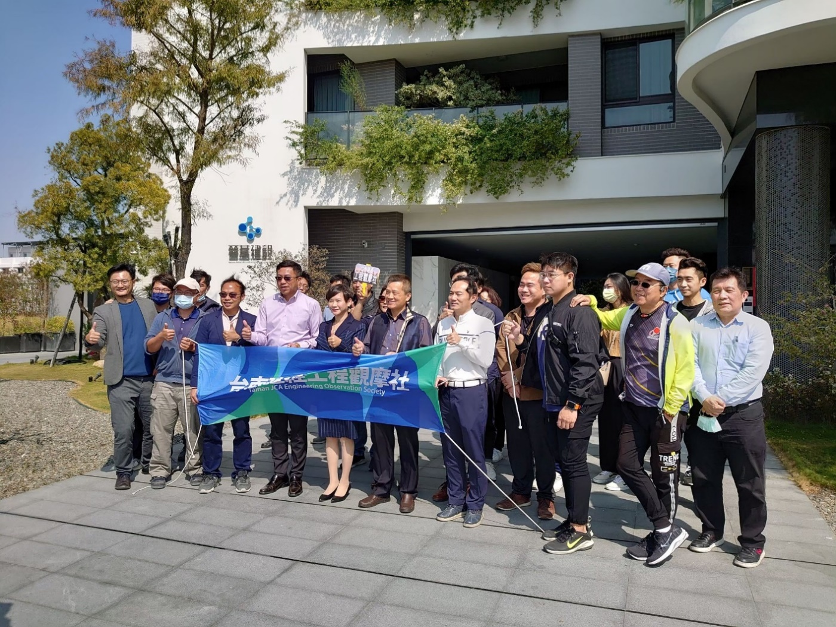
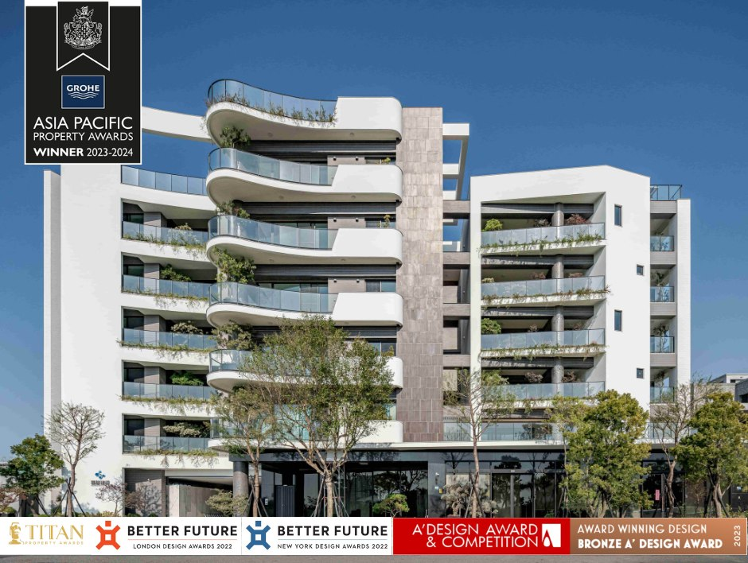
晉基建設-森Mori

Slide 4
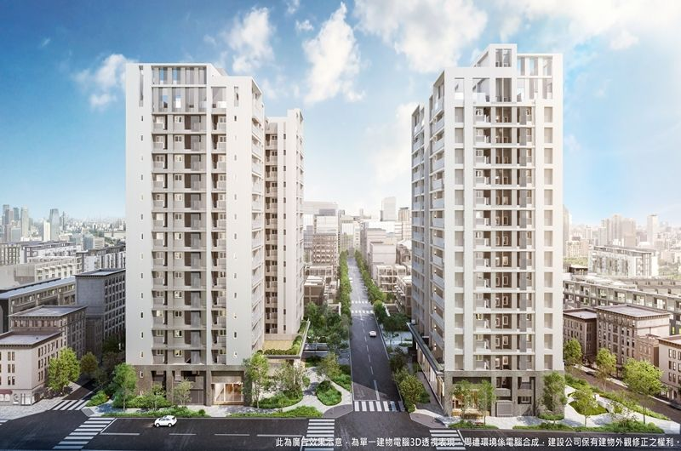
參訪宗大建設-青田

Slide 5
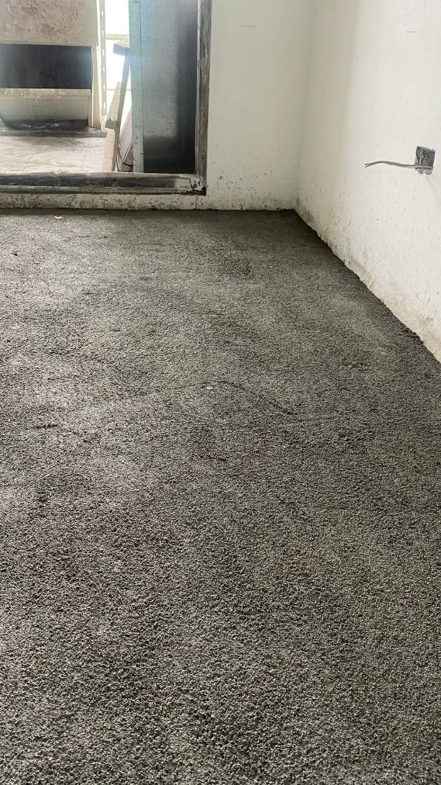
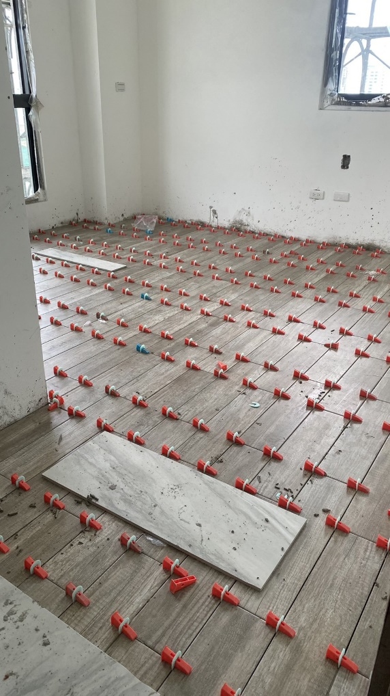
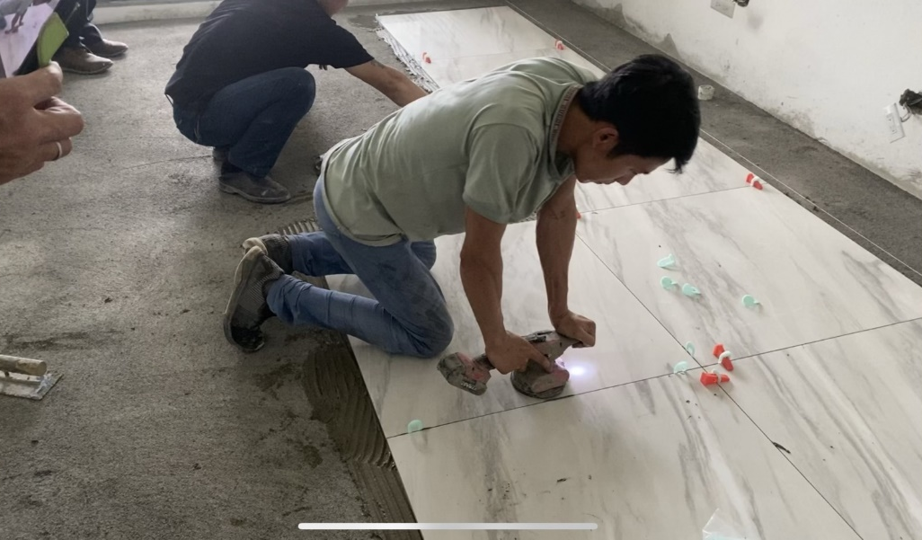
參訪-芯芸隔音水泥

Slide 6
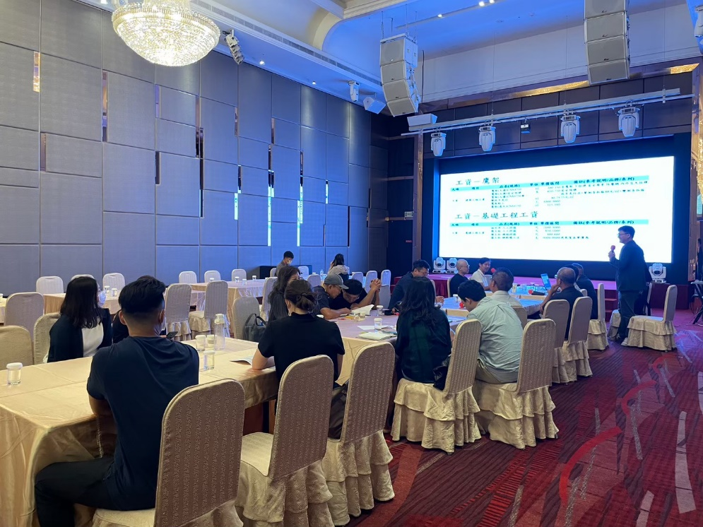
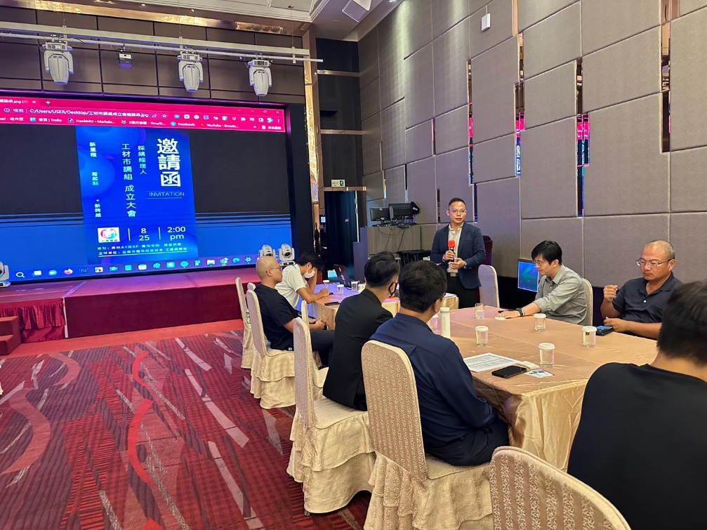
採購經理人－工材市調組成立大會
建材行情透明化
每季一次
邀請具有發包經驗的採購經理人

Slide 7
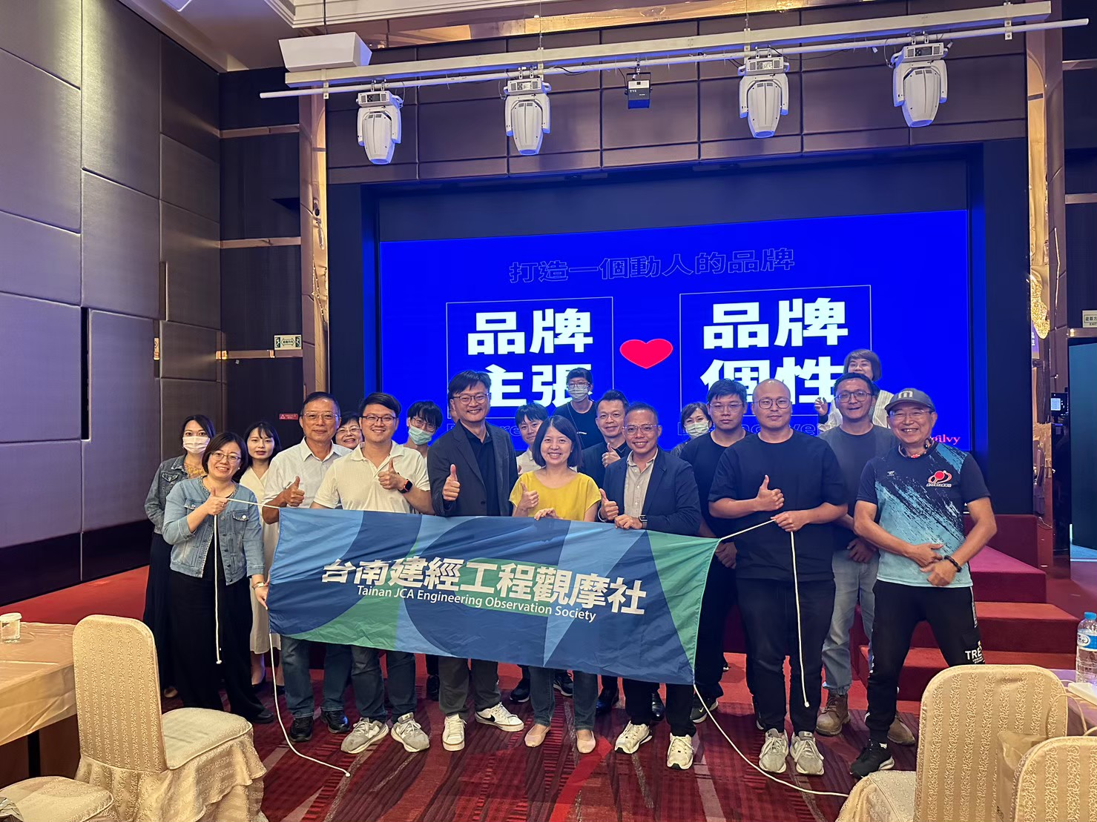
演講－台灣奧美「如何打造動人的品牌」

Slide 8
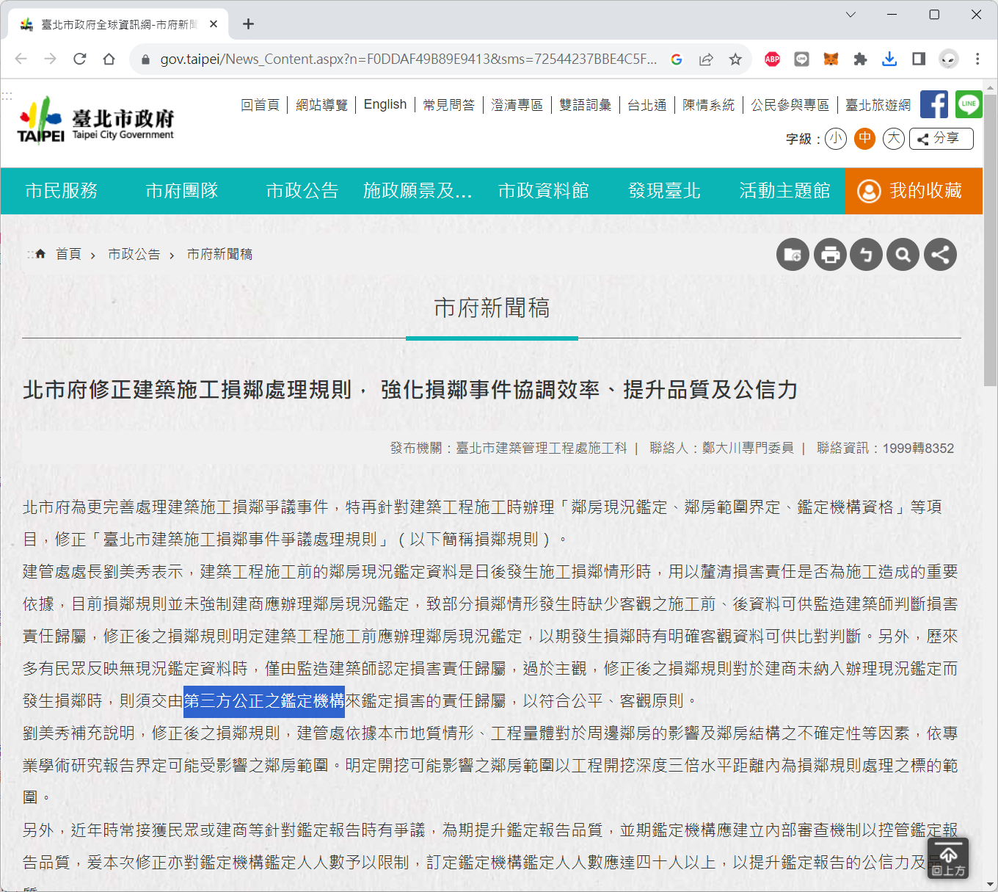
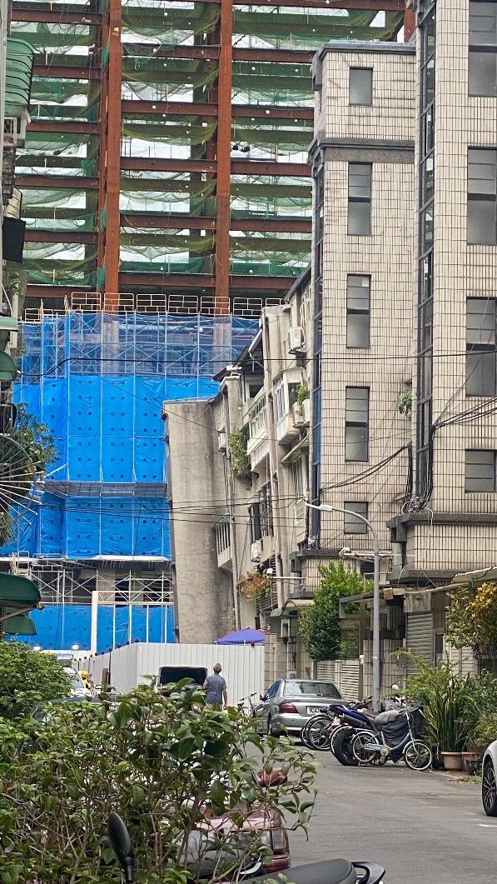
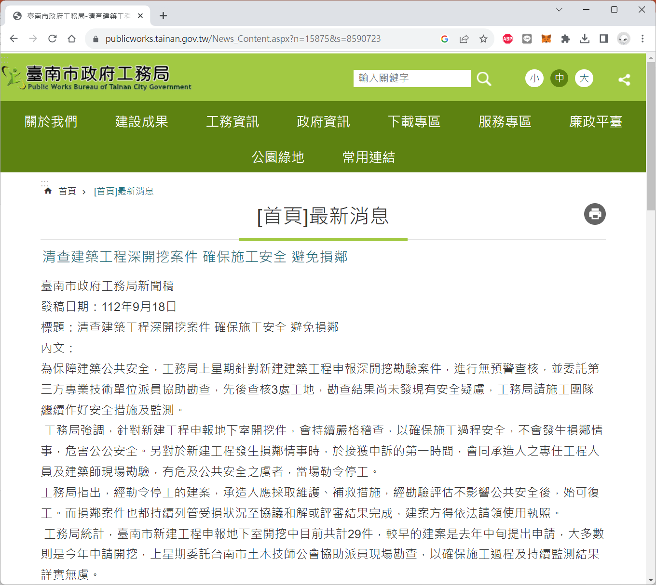
資訊分享－大直鄰損
地質改良及連續壁施工
第三方公正鑑定機構鑑定

Slide 9
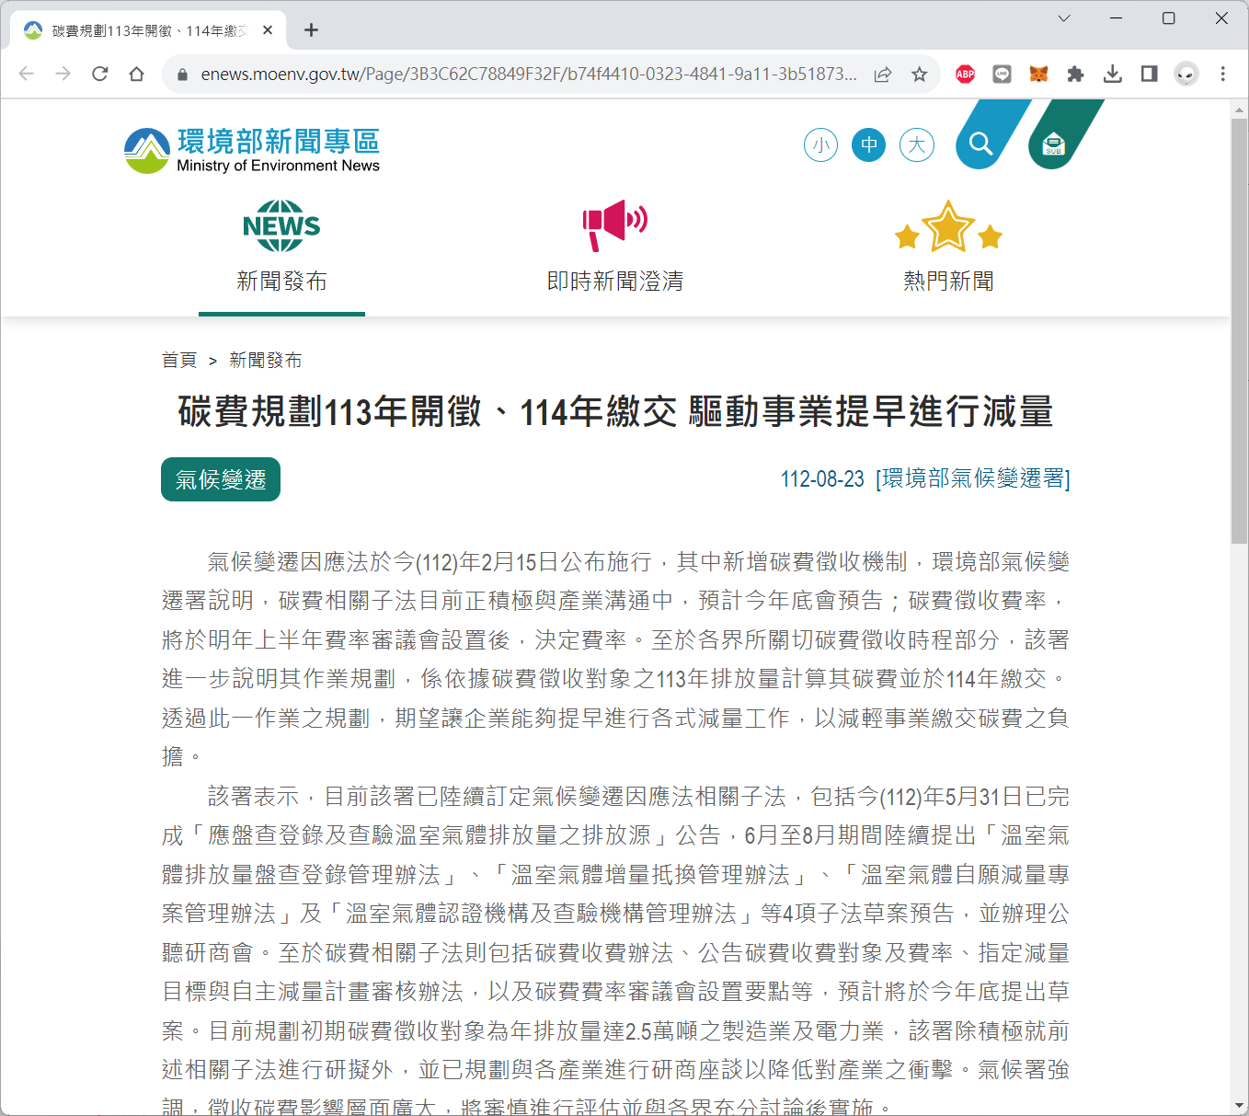
資訊分享－碳費徵收
碳費延至113年開徵。
建材廠商為了因應碳費，開始更新設備，因此物料成本勢必會再漲。

Slide 10
活動預告
11/23工材市調會
台中工程市調會－允將建設
晉基建設陳仁昌總經理－採購發包
11月初基礎施工－地盤改良灌漿技術講座
12月初基礎施工－連續壁講座
室裝聲學研討會

